Slide 1
Jaksollinen järjestelmä
KPL 2.3

Slide 2
Järjestysluku Z ja kemiallinen merkki
MAOL
-Jaksollinen järjestelmä-
Alkuaineet on järjestetty jaksolliseen järjestelmään protonien lukumäärän mukaan.
Järjestysluku Z kuvaa siis protonien lukumäärää sekä sitä, monentena alkuaine on jaksollisessa järjestelmässä.
Jokaisella alkuaineella on myös oma kemiallinen merkkinsä, joka koostuu joko yhdestä tai kahdesta kirjaimesta. Ensimmäinen kirjain kirjoitetaan aina isolla, mahdollinen toinen pienellä.
MAOL
-Alkuaineet-
Alkuaineiden suhteelliset atomimassat

Slide 3
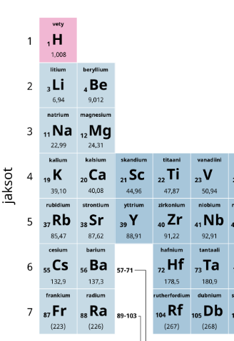
Jaksot
Jaksollisessa järjestelmässä alkuaineet ovat taulukossa, jonka vaakarivejä kutsutaan jaksoiksi.
Samassa jaksossa olevilla alkuaineilla on yhtä monta elektronikuorta.

Slide 4
Ryhmät
Pystysarakkeita kutsutaan ryhmiksi.
Pystysarakkeet 1, 2 ja 13 – 18 ovat pääryhmiä ja sarakkeet 3 – 12 sivuryhmiä.
Samaan pääryhmään eli samaan pystyriviin kuuluvilla atomeilla on uloimmalla elektronikuorellaan sama määrä elektroneja.

Slide 5
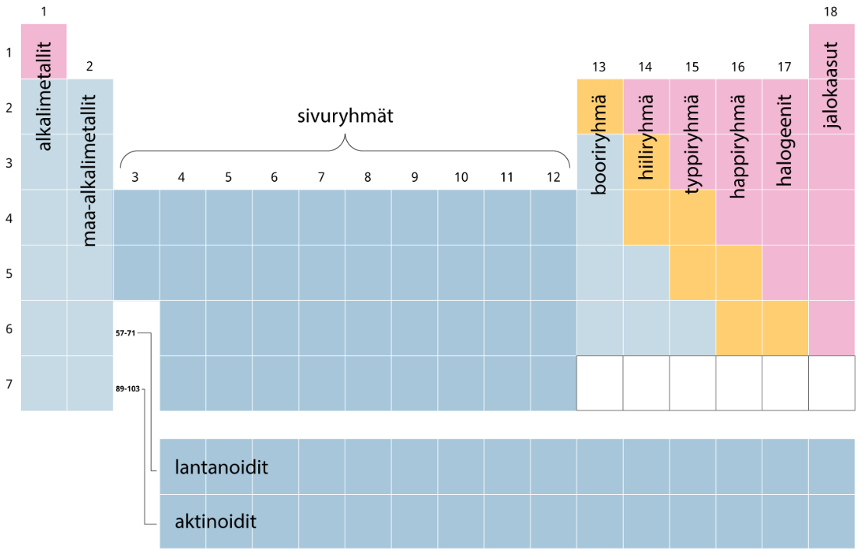
Ryhmät
Pääryhmillä on myös omat nimensä.

Slide 6
Metallit, puolimetallit ja epämetallit
Jaksollinen järjestelmä voidaan jakaa myös metalleihin, puolimetalleihin ja epämetalleihin.
Metallit ovat helposti muokattavia, kiiltäviä ja johtavat hyvin sähköä ja lämpöä.
Epämetallit ovat usein sähkö- ja lämpöeristeitä ja monet epämetallit ovat kaasuja.
Puolimetalleilla on metallien sekä epämetallien ominaisuuksia.

Slide 7
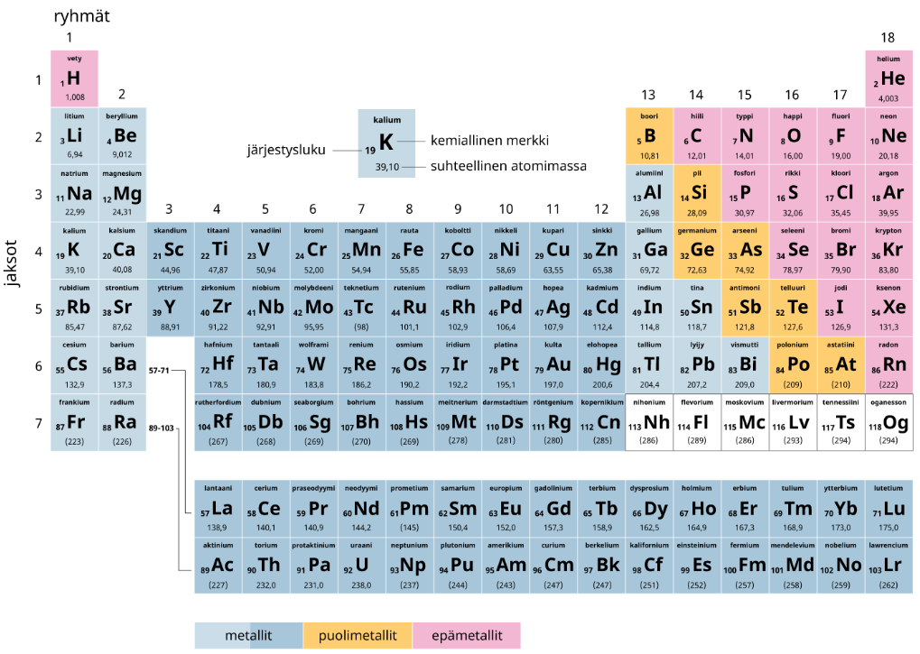
Metallit, puolimetallit ja epämetallit

Slide 8
Suhteellinen atomimassa
Atomimassayksikkö on kätevä siksi, että alkuaineiden massat grammoina ovat niin tolkuttoman pieniä.
Viimeisenä jaksollisesta järjestelmästä löytyy suhteellinen atomimassa kemiallisen merkin alapuolelta.
Suhteellinen atomimassa ottaa huomioon atomin eri isotooppien suhteelliset määrät luonnossa.
Suhteellisen atomimassan yksikkönä on atomimassayksikkö (tunnus u), vaikka sitä ei yleensä merkitä lukuarvon jälkeen.

